Slide 1
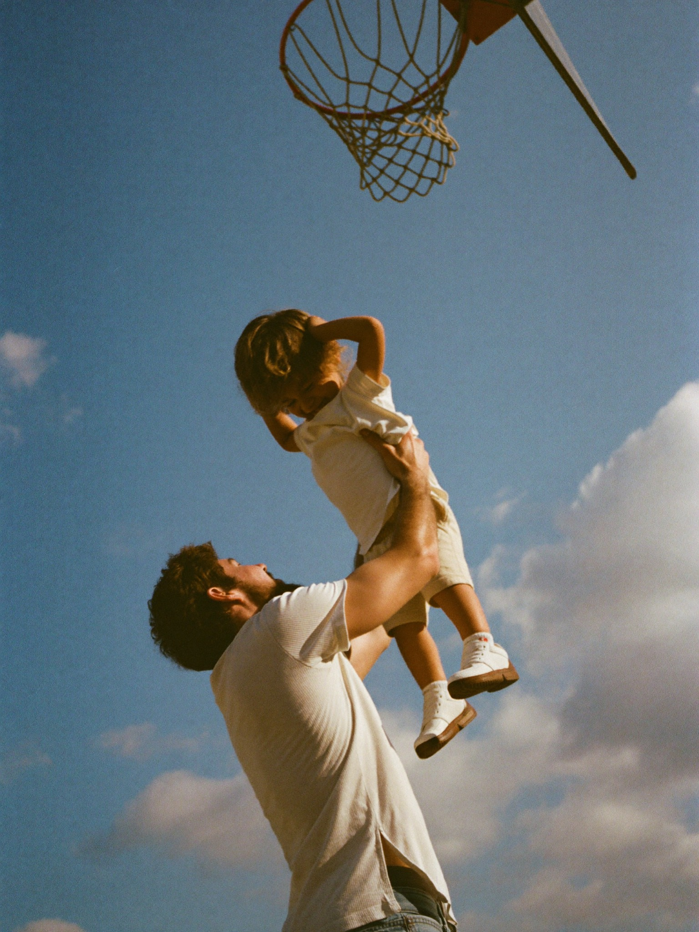

Feliz Día del Padre
Para el primer maestro que tuviste: papá.
Hoy lo celebramos a él. El resto del año, la pega de la casa la resolvemos juntos.

